Slide 1
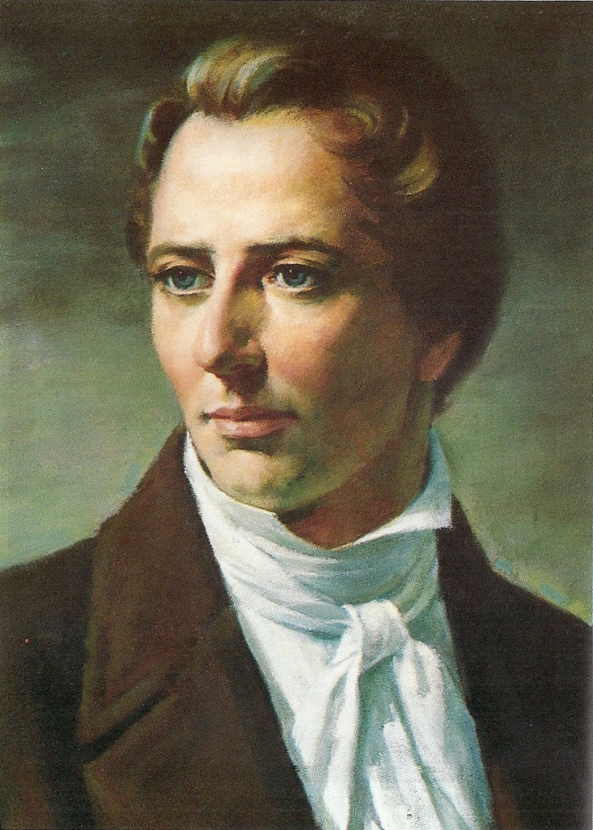
Mormonismo
LA IGLESIA DE JESUCRISTO
DE LOS
SANTOS
DE LOS
ULTIMOS DIAS
- - - - - - - - - - - - - - - -
Compilación de J D Rodríguez

Slide 2
La palabra SECTA
- conjunto de seguidores de una ideología doctrinaria
- sociedad secreta, especialmente política
- doctrina, confesión religiosa –
- (Relig) grupo disidente minoritario en las religiones o iglesias constituidas

Slide 3
Cristianismo
Dentro del cristianismo no somos una secta por que éste fue constituido “hasta lo último de la tierra”.
Como denominación evangélica sí somos una secta, porque formamos parte de un grupo disidente minoritario en el planeta tierra.
(7000 mill comparado con 70 mill => 1%)

Slide 4
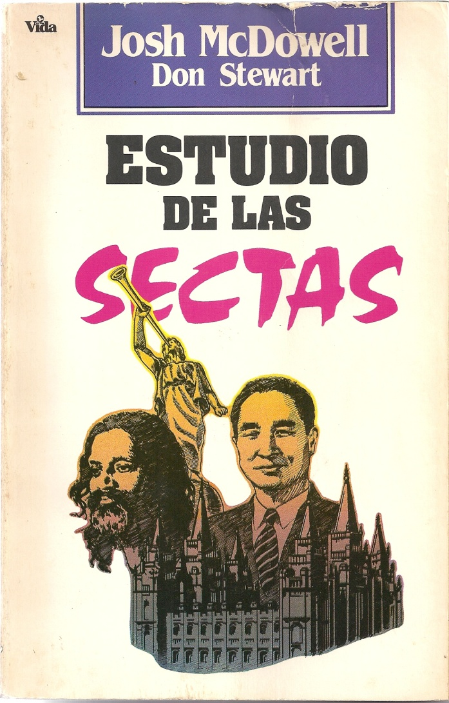
Autoría
La mayor parte del material que reproducimos es de los señores Josh McDowell y Don Stewart, en su libro Estudio de la Sectas, publicado por Editorial Vida, en 1982. Otra parte ha sido bajada del Internet.

Slide 5
Los cristianos no estamos atacando a otras religiones no cristianas, a las religiones seculares ni a las del ocultismo –son ellas las que han atacado al cristianismo.
Presentamos nuestra Verdad para combatir las desviaciones que esos grupos desean imponer como doctrinas históricas del cristianismo.

Slide 6
La actitud correcta
“Vivimos en una sociedad donde la gente tiene libertad para seguir las creencias religiosas que prefiera. Sin embargo, cuando algunos individuos o grupos, proclaman públicamente que ellos son la verdadera obra de Dios, y que el cristianismo ortodoxo que ha existido a través de los siglos esta equivocado, pensamos que debemos responder a sus provocaciones.

Slide 7
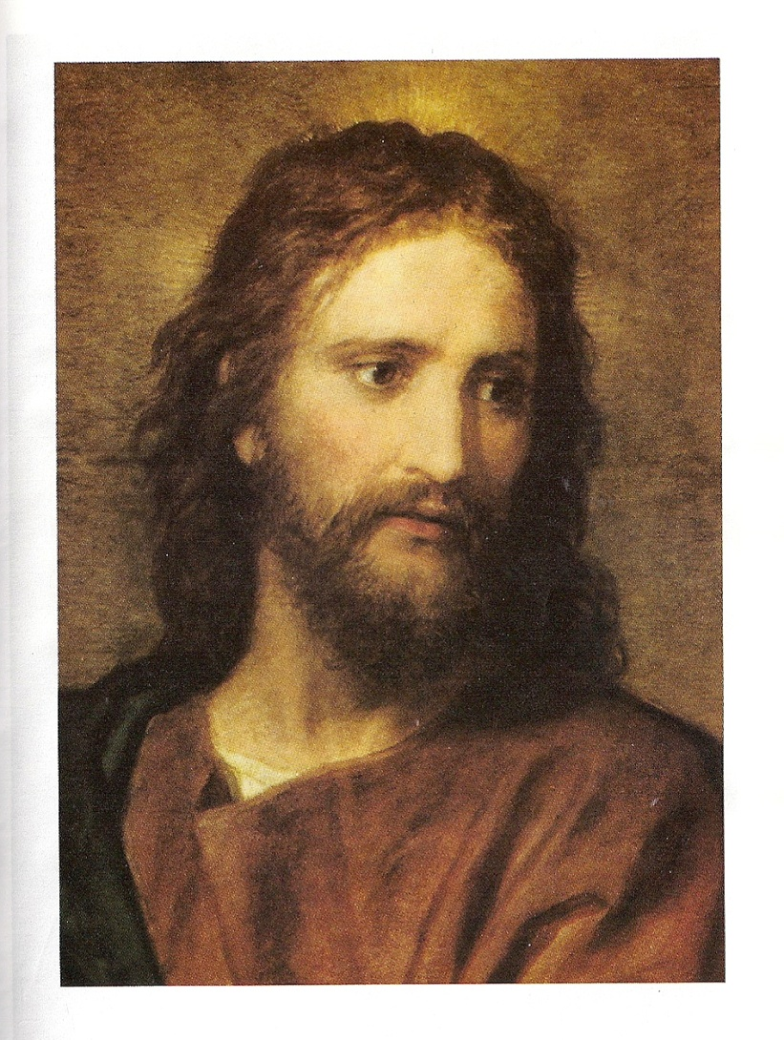
El Señor Jesucristo
Pintura de Heinrich Hofmann

Slide 8
Introducción
- Los mismos mormones, algunas veces, reconocen que la Iglesia Mormona es diferente de las otras iglesias que dicen ser cristianas.
- Aunque el Mormonismo dice muchas cosas que las otras iglesias dicen, una discusión más detallada usualmente revela que detrás de las palabras son totalmente diferentes al Cristianismo ortodoxo.
- A pesar de que los mormones muestran un trato admirable en su vida personal y familiar, las posiciones doctrinales de la iglesia misma no pueden armonizar con la enseñanza de la Biblia.

Slide 9
Un claro ejemplo de esa clase de acusaciones lo encontramos en los escritos de la Iglesia de Jesucristo de los Santos de los Últimos Días (SUD), mejor conocidos como mormones:
“Toda persona inteligente debajo de los cielos que, una vez informada, no reconozca que José Smith, hijo, es un profeta de Dios, está en las tinieblas y se opone a nosotros, como a Jesús y a su reino sobre la tierra. ¿Qué sabe el mundo cristiano acerca de Dios? Nada… porque, en lo que respecta a las cosas de Dios, son los necios más necios de todos; no conocen a Dios ni las cosas de Dios” (Journal of Discourses 8:223)

Slide 10
La iglesia de los mormones enseña que el cristianismo se mantuvo en la apostasía durante 18 siglos, hasta que Dios le reveló una nueva verdad a José Smith, hijo, y de esta forma restauró el verdadero evangelio, que se había perdido.
En la actualidad, la iglesia de los mormones tiene sus profetas vivientes que reciben revelación de Dios y le presentan continuamente “nuevas” verdades al mundo.

Slide 11
Antecedentes
Fundador: Joseph Smith
Nació el 23 de diciembre de 1805 en Sharon, Vermont, EUA.
La mayoría de los miembros de la familia se unieron a la iglesia Presbiteriana, pero él no. Decía que la contienda entre denominaciones hacía que él dudara.

Slide 12
Resumen de la historia del Mormonismo
Alrededor del año 600 a. C. como Jerusalén estaba a punto de caer en manos de los babilonios, el Señor dirigió a un profeta llamado Lehi y a su familia para que estuvieran a salvo en América.
Ellos eran israelitas y llevaron escrituras con ellos; sus profetas añadieron más de sus enseñanzas y de la historia, y los preparó para recibir a Cristo cuando El viniera a ministrar en la tierra. Se les mostró señales de Su nacimiento y muerte.
Después de su resurrección, Cristo visitó a estas personas y organizó Su iglesia.

Slide 13
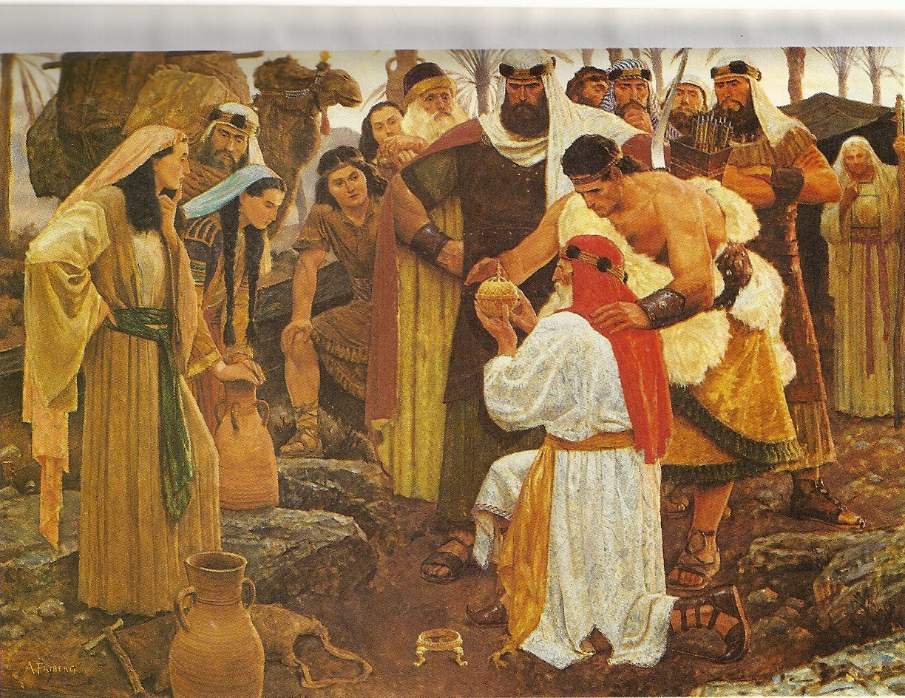
Lehi halla la Lihona
Pintura de Arnold Froberg

Slide 14
Su registro de las escrituras fue compilado y resumido especialmente para los que vivimos en los últimos días antes de la segunda venida de Cristo.
El antiguo profeta que hizo esto se llamaba Mormón y el registro de las Escrituras es llamado el Libro de Mormón.
De aquí nace el apodo: la Iglesia Mormona.
El Libro de Mormón es un segundo testigo de Cristo y apoya y defiende la Santa Biblia como la palabra de Dios

Slide 15
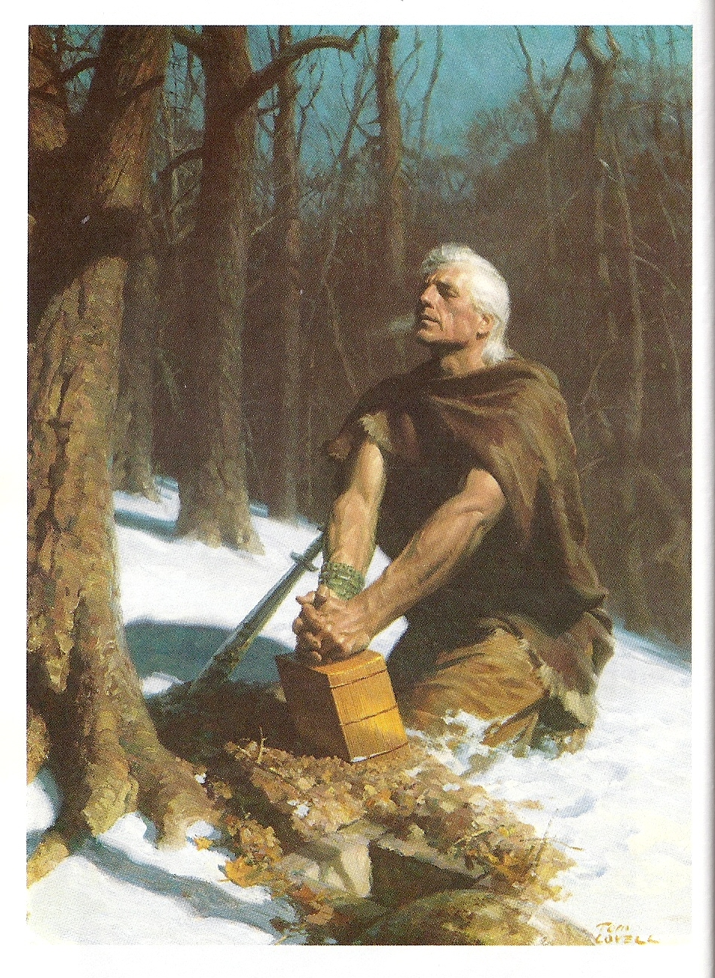
Pintura de Tom Lovell
Moroni
(hijo de Mormón)
entierra
el
registro
nefita

Slide 16
Primera Visión
Joseph dice que tuvo dos visiones.
La primera, en 1820, que se convirtió en la base para la fundación de la iglesia de los mormones. En ese año hubo un avivamiento religioso en Palmira, Nueva York, unos luchaban a favor de los metodistas, otros a favor de los presbiterianos y otros a favor de los bautistas. A el se le dijo que no debería unirse a ninguna

Slide 17
Segunda visión
En Septiembre de 1823; “un personaje indescriptiblemente glorioso”, que se llamaba Moroni le dijo que Dios tenía una obra para el, y que su nombre sería tenido por bien o por mal entre todas las naciones, tribus y lenguas.

Slide 18
Afirmaciones del mormonismo
Ellos son la restauración de la verdadera iglesia establecida por Jesucristo.
No es una iglesia protestante ni católica, sino que se considera la única verdadera.
“De no haber sido por Joseph Smith y la restauración, no habría salvación fuera de la IJSUD”

Slide 19
Contesta el Dr. Walter Martin:
(teólogo)
“¡Con una “revelación especial”, la iglesia de los mormones espera que aquellos a los que quiere convertir acepten el testimonio de un muchacho de 15 años de edad, carente de todo apoyo, según el cual nadie jamás predicó el evangelio de Jesucristo desde que terminó la era apostólica hasta que comenzó “la restauración” en 1820 con Joseph Smith, hijo!

Slide 20
… Se nos pide que creamos que los Padres de la Iglesia de los cinco primeros siglos no proclamaron el verdadero evangelio;
¡que Orígenes, Justino, Irineo, Jerónimo, Eusebio, Atanasio, Juan Crisóstomo, y más tarde Tomás de Aquino, Huss, Lutero, Calvino, Zwinglio, Tyndale, Wycliffe, Knox, Wesley, Whitelfield y un vasto ejército de fieles siervos de Jesucristo, todos, fracasaron donde Joseph Smith habría de triunfar!

Slide 21
… Con una sola afirmación de tipo dogmático, Joseph declaró equivocados a todos los demás, abominación a toda la teología cristiana y corrompidos a todos los que profesaban el cristianismo,
¡y todo en el nombre de Dios!

Slide 22
¡Qué extraño que esto se presente como el cristianismo restaurado, cuando Jesucristo prometió específicamente que “las puertas del Hades no prevalecerían contra la Iglesia” (Mateo 16:18).
En el mormonismo encontramos al mismo Dios contradiciendo esta declaración en una visión que tuvo Joseph Smith, 18 siglos más tarde”.

Slide 23
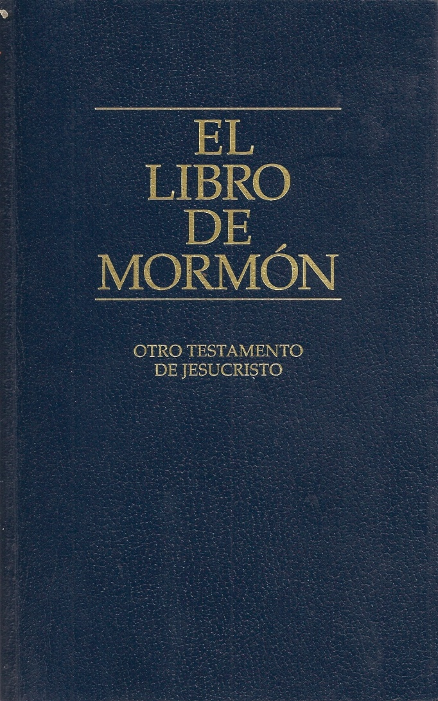
El libro de Mormón
Otro testamento de Jesucristo
Traducción original de las planchas al idioma inglés por José Smith, hijo.
La primera edición en inglés se publicó en 1830, en Palmira, N. Y., EUA

Slide 24
Fuentes de autoridad
La iglesia de los mormones acepta como sagrados cuatro libros:
La Biblia
El libro de Mormón
Doctrinas y convenios, y
La Perla de gran precio

Slide 25
La Biblia
El artículo 8 de los Artículos de la Iglesia de los SUD dice:
“Creemos que la Biblia es la Palabra de Dios, siempre que esté traducida correctamente…”
Afirman que es imposible conseguir una traducción correcta, debido a que la Iglesia Católica le ha quitado a la Palabra de Dios “muchas partes que son claras y sumamente preciosas, y también le ha quitado muchas de las alianzas del Señor. Todo esto han quitado, y todo lo han hecho para pervertir las rectas vías del Señor” (1 Nefi 13:26b, 27)

Slide 26
El Libro de Mormón
También consideran inspirado el Libro de Mormón: “Creemos asimismo que el Libro de Mormón es la Palabra de Dios (Artículos de fe, sección 8).
El libro es un supuesto relato sobre los habitantes primitivos del continente americano, a quienes Cristo se apareció después de su resurrección.

Slide 27
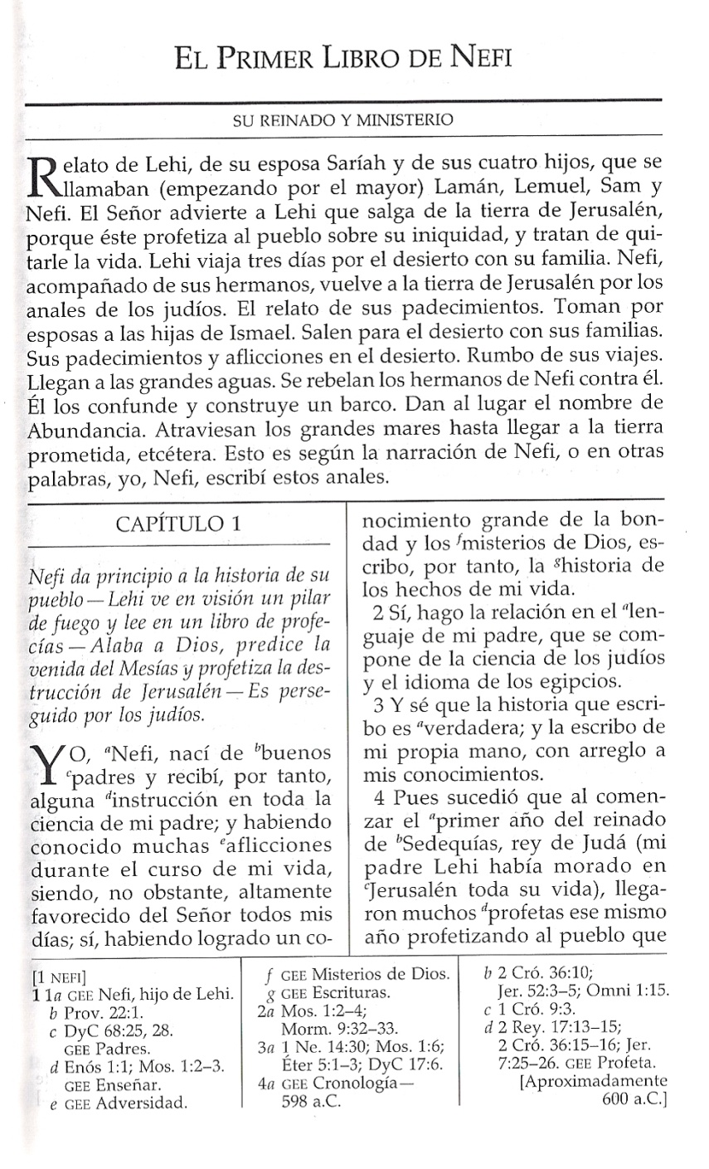
Primer libro de Nefi, pág.1
El
Libro
de Mormón

Slide 28
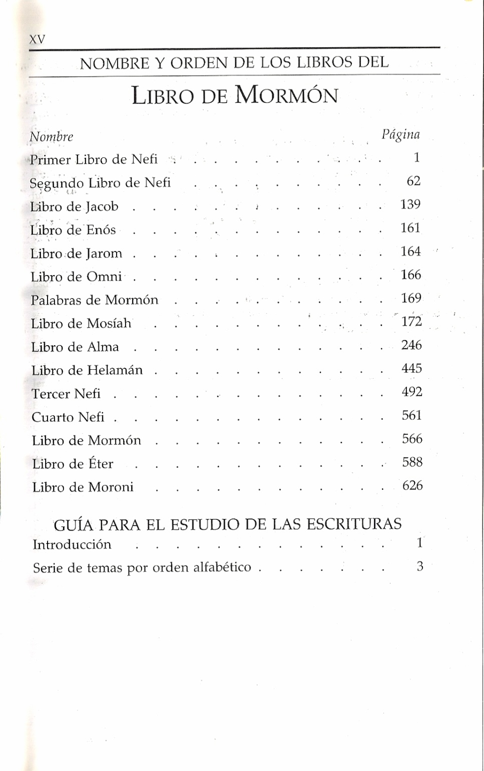
Edición 1992
Contenido
del Libro de
Mormón

Slide 29
Doctrinas y convenios
Este libro recoge 136 revelaciones en las cuales se presentan algunas de las doctrinas características de los mormones, como el bautismo por los muertos y el matrimonio celestial

Slide 30
La perla de gran precio
Este libro contiene el libro de Moisés, el cual equivale en términos generales a los 6 primeros capítulos del Génesis, y el libro de Abraham, supuesta traducción de un papiro egipcio del que más tarde se demostró que era fraudulento

Slide 31
… También contiene un extracto de la traducción que Joseph Smith hizo de la Biblia; un bosquejo de la historia de Joseph Smith, que es su autobiografía, y los artículos de fe.

Slide 32
Los profetas vivientes
Ezra Taft Benson, presidente ya fallecido del Concilio de los 12 apóstoles, dijo en un discurso en la Universidad de Brigman Young, en 1980 acerca del profeta viviente (cabeza de la iglesia): “Es más vital para nosotros que las obras normativas”.

Slide 33
… “Todo santo de los últimos días que critique, ya sea de manera activa o de cualquier otro modo, cualquier plan o doctrina que sostengan los profetas, videntes y reveladores de la iglesia, o se opongan a ellos, está cultivando el espíritu de apostasía… Lucifer… gana una gran victoria cuando logra que los miembros de la iglesia hablen en contra de sus líderes y piensen por su cuenta…

Slide 34
… Cuando nuestros líderes hablan, ya no hay que seguir pensando. Cuando ellos proponen un plan, ese plan es el de Dios. Cuando señalan un camino, no hay otro camino seguro. Las instrucciones que den deben poner fin a las controversias”.

Slide 35
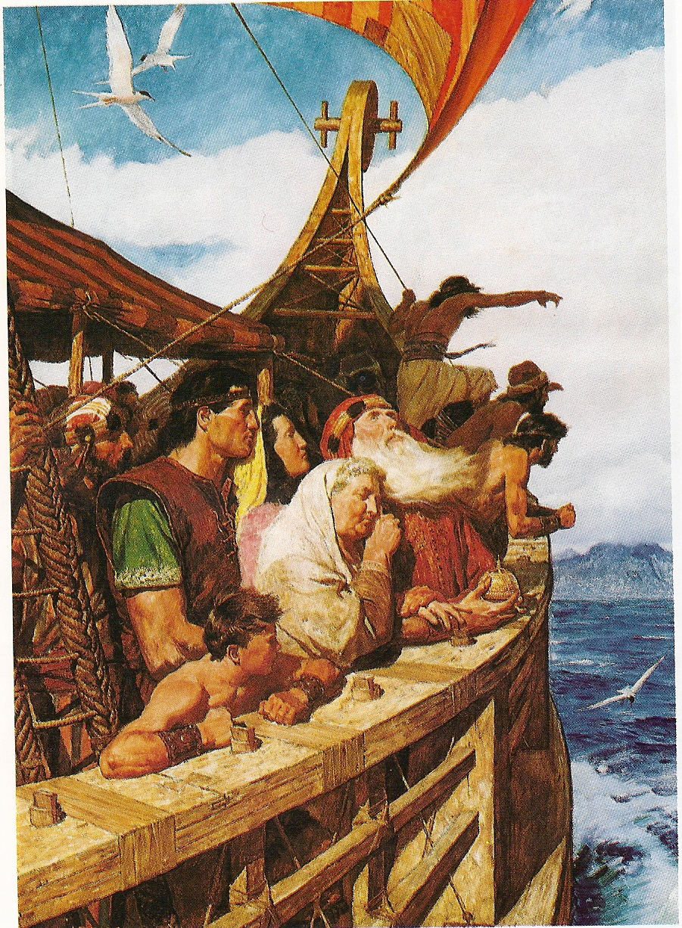
Pintura de Arnold Friberg
Lehi y su gente
llegan a
la tierra
prometida

Slide 36
¿Qué dice nuestra Biblia?
La Biblia se opone a la confianza que los mormones ponen en numerosas revelaciones contradictorias entre sí. Mientras que los distintos libros sagrados del mormonismo se contradicen entre sí, y contradicen a la Biblia, ésta nunca se contradice a sí misma, ni lo hace el Dios de la Biblia. En Hebreos 1:1-3 se nos dice de qué fuente procede nuestro conocimiento de Dios:

Slide 37
1:1 Dios, habiendo hablado muchas veces y de muchas maneras en otro tiempo a los padres por los profetas,
1:2 en estos postreros días nos ha hablado por el Hijo, a quien constituyó heredero de todo, y por quien asimismo hizo el universo;
1:3 el cual, siendo el resplandor de su gloria, y la imagen misma de su sustancia, y quien sustenta todas las cosas con la palabra de su poder, habiendo efectuado la purificación de nuestros pecados por medio de sí mismo, se sentó a la diestra de la Majestad en las alturas,

Slide 38
Todo mensaje que afirme proceder de Dios tiene que estar de acuerdo con el mensaje que trajo Jesucristo como cumplimiento del A. T. (Lucas 24:27)
La vida eterna procede de las obras y el don de Jesucristo; no de Joseph Smith, ni de Young o alguno otro de sus profetas (Juan 20:31)

Slide 39
Proverbios 30:5 se nos advierte con respecto a los que tratan de añadir algo a la Palabra de Dios. Allí leemos:
“Toda palabra de Dios es limpia; él es escudo a los que en él esperan. No añadas a sus palabras, para que no te reprenda, y seas hallado mentiroso”

Slide 40
Algunas fechas en su cronología
A
1838, se produce la excomulgación de miembros y enfrentamientos donde mueren unos 40 mormones. Smith se rinde a las topas del gobierno y es sentenciado a muerte, pero ésta no se lleva a cabo.
1840, se congregan en Illinois y fundan una ciudad. Smith se nombra General en jefe de la Legión de Nauvoo, con 4 mil soldados a su cargo y es acusado de adulterio.
1842, es retenido por tentativa de muerte del Gobernados de Mississipi, forma una guardia personal y comienza a simpatizar con la masonería.
1844, pretende la postulación a la presidencia de los EU. Sus hombres atacan la imprenta de un periódico que publica noticias en su contra. Son encarcelados y mueren cuando pueblerinos asaltan la cárcel.
1854, sufren inconvenientes por la poligamia.
1890, establecen el fin de la poligamia.

Slide 41
Similitudes entre los SUD y la masonería
Ritos, intento de imponer un idioma, color del templo, vestiduras, apretón especial de manos, requisitos para ingresar, tipo de preguntas al solicitante, lavamiento y ungimiento, el uso de términos gentil y profano, el uso de un nuevo nombre, y otras.

Slide 42
Alma bautiza en las aguas de Mormón
Pintura de Arnold Friberg

Slide 43
Algunas palabras de su Glosario
Adán .- Dios. Considerado el dios de esta tierra. Esto, que fue enseñado por su 2º presidente, Brigham Young, ahora es rechazado por la ISUD.
Bautismo por los muertos.- Como la Iglesia cree en el bautismo es necesario para la salvación, aún los muertos tienen que ser bautizados por poder, por lo que son representados por sus parientes vivos.
Expiación.- La expiación de Jesucristo no es suficiente para limpiar todos los pecados. Algunos pecados tienen que ser expiados por el propio individuo.
Lucifer.- Es el espíritu hermano de Jesús. Lucifer es la segunda criatura nacida de Dios, después de Jesús.
Reino celestial.- El más alto de los tres cielos.
Reino telestial.- La división más baja de la gloria (en el cielo), reservada para los que no creen en Cristo ni en el evangelio.
Reino terrenal.- Grado secundario de gloria (en el cielo) reservado para los que, aunque sean honorables, no cumplieron con los requisitos necesarios para ser exaltados a la divinidad.

Slide 44
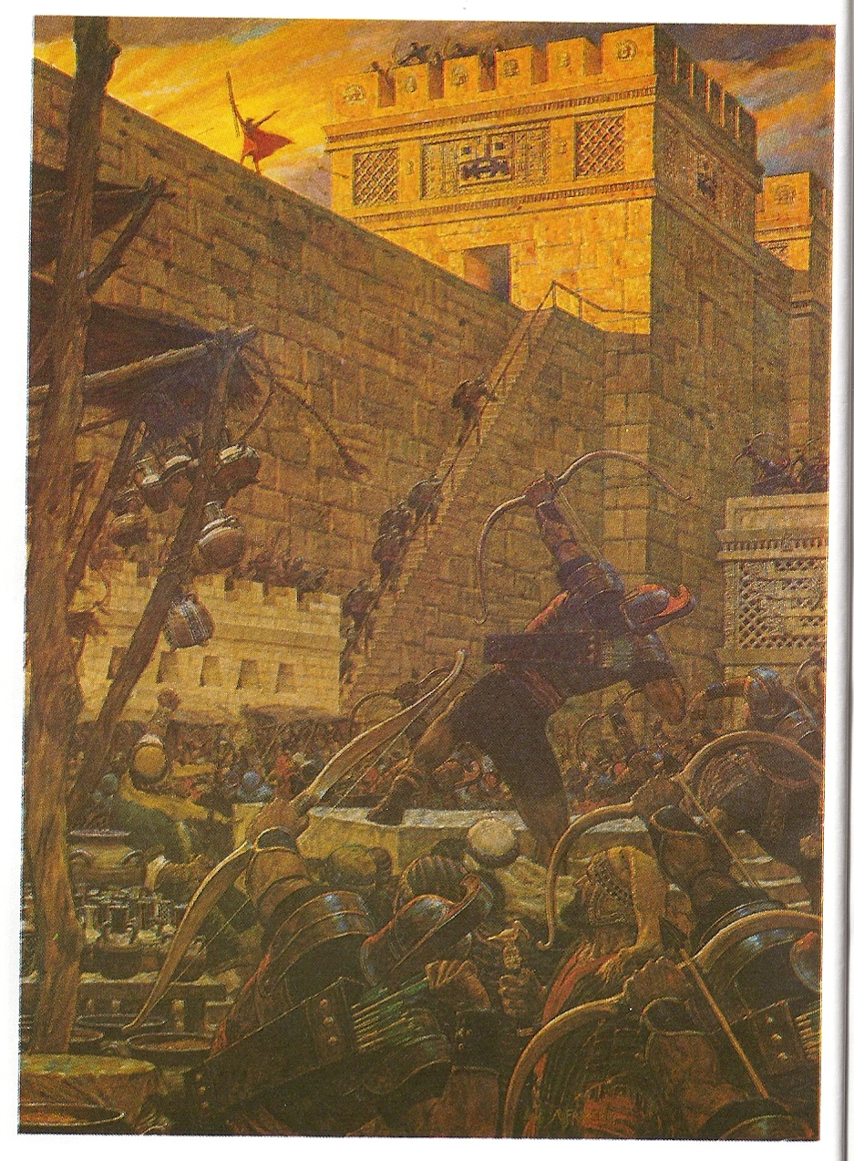
Pintura de Arnold Friberg
a
Samuel
el
lamanita
profetiza

Slide 45
Algunas diferencias que hay
DIOS
El mormonismo dice que Dios es el Ser Supremo del universo, pero no siempre ha tenido esa posición; obtuvo gradualmente la divinidad viviendo una vida perfectamente recta.

Slide 46
Artículos de religión de la IMM
Art. No. 1.- DE LA FE EN LA SANTISIMA TRINIDAD
“Hay un solo Dios vivo y verdadero, el cual es eterno, sin cuerpo ni partes, e infinito en poder, sabiduría y bondad, creador y conservador de todas las cosas, así las visibles como las invisibles. Y en la unidad de esta deidad hay tres personas de una misma substancia, poder y eternidad, el Padre, el hijo y el Espíritu Santo”

Slide 47
JESUCRISTO
Mormonismo: Jesús y Satanás, como el resto de nosotros, eran espíritus hermanos e hijos de Dios antes de que al espíritu de Jesús le fuera dado un cuerpo por María en Belén.

Slide 48
HOMBRE
Mormonismo: Todos los seres y espíritus, incluyendo a Jesús y Satanás, existieron como seres espirituales antes de nacer. El nacimiento físico les da cuerpos a estos espíritus y la oportunidad de elegir lo bueno o lo malo.
Por lo tanto la vida presente es un período de prueba. La forma de vivir en esta vida determina el estatus que tendrán las personas en la vida después de la resurrección.
Si los hechos son satisfactorios y las obligaciones del templo cumplidas, el individuo se convierte en un dios y es considerado apto para procrear hijos espirituales y popular un mundo propio , tal como Adán y Eva lo hicieron.

Slide 49
Artículo No. 2, de la IMM
Del Verbo o Hijo de Dios, que fue hecho verdaderamente hombre.
El Hijo, que es el Verbo del Padre, verdadero y eterno Dios, y de una misma substancia con el Padre, tomó la naturaleza humana en el seno de la bienaventurada virgen; de manera que dos naturalezas enteras y perfectas, a saber, la divina y humana, se unieron en una sola persona, para jamás ser separadas; de lo cual es un solo Cristo, verdadero Dios y verdadero hombre, el cual verdaderamente padeció, fue crucificado, muerto y sepultado, para reconciliar a su padre con nosotros, y para ser sacrificio, no solamente por la culpa original, sino también por los pecados personales de los hombres.

Slide 50
FUENTES DE AUTORIDAD
Mormonismo: Los SUD utilizan la Biblia y el libro de Mormón como autoridad principal, añadiendo Doctrina y Pactos y La Perla de Gran Precio.
“Creemos que la Biblia es la palabra de Dios, siempre que esté traducida correctamente; también creemos que el Libro de Mormón es la palabra de Dios”
(Art. de Fe 8)

Slide 51
Artículo No. 5, de la IMM
De la suficiencia de las Sagradas Escrituras para la Salvación.
“Las Sagradas Escrituras contienen todas las cosas necesarias para la salvación, de manera que no se debe exigir que ningún hombre reciba por artículo de fe, ni considere que es requisito necesario para la salvación nada que en ella no se lea, o que no se pueda probar con ellas. Con el nombre de las Sagradas Escrituras entendemos que se trata de aquellos libros del Antiguo y del Nuevo Testamento de cuya autoridad nunca hubo duda en la Iglesia.
La Biblia sola es la autoridad, y José Smith no es reconocido como profeta.

Slide 52
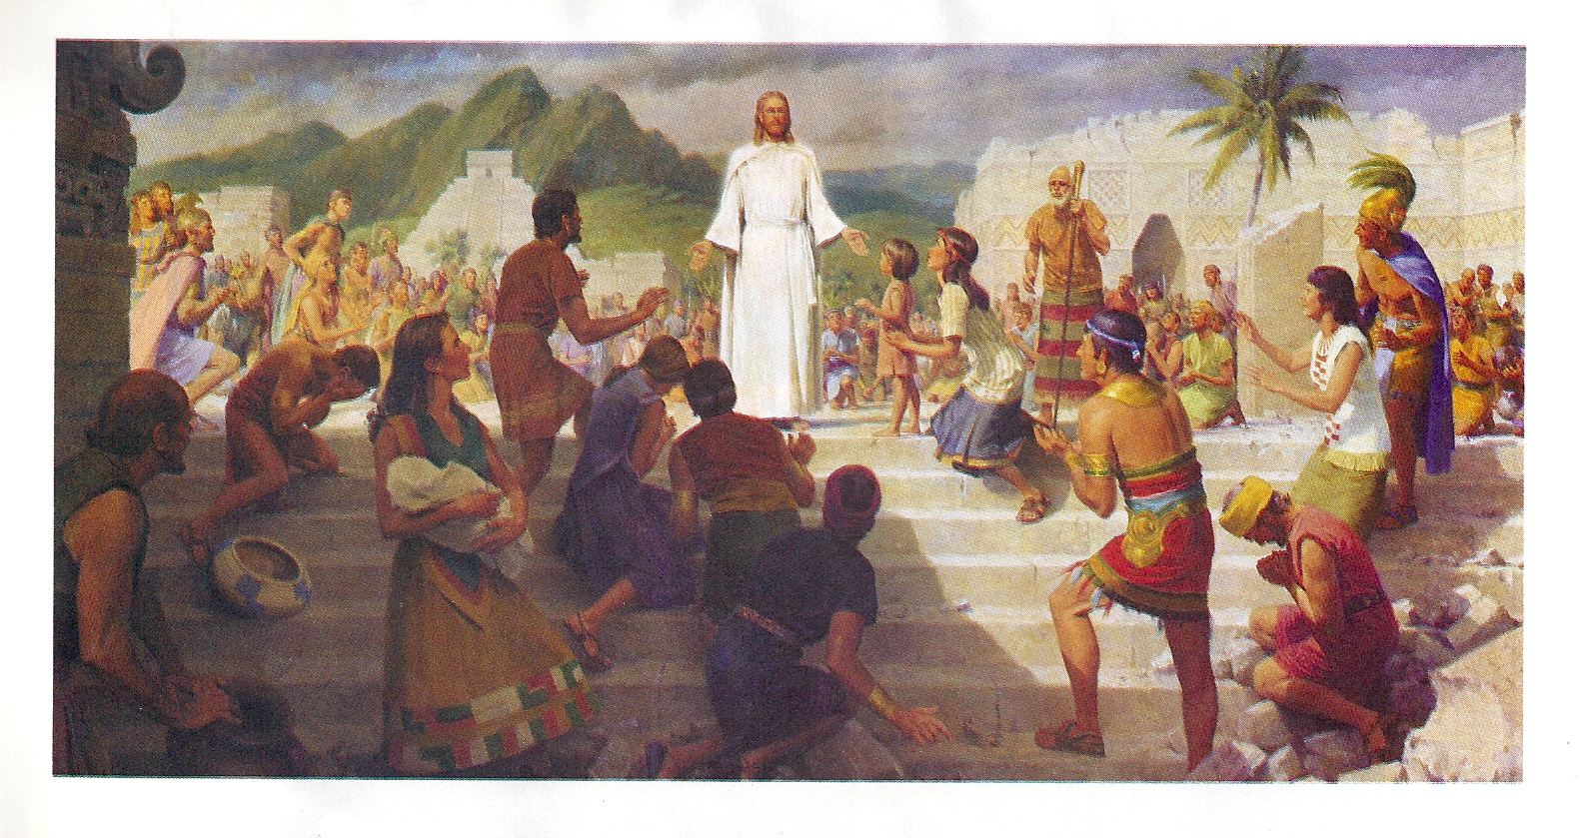
Jesucristo visita las américas
Pintura de John Scott

Slide 53
SALVACION
Mormonismo: Cristo se sobrepuso a la muerte física y garantiza la resurrección física a toda la humanidad. Pero la muerte espiritual solo puede ser evitada por la obediencia individual de los mandamientos de Dios… El perdón de pecados requiere del bautismo por un sacerdote Mormón aprobado.
La práctica del bautismo a los muertos es una extensión de esta creencia, en la que los mormones son bautizados en poder por aquellos que han muerto sin el bautismo apropiado.

Slide 54
Artículos No. 7 y 9, de la IMM
Art.7.- Del pecado original o de nacimiento
“El pecado original o de nacimiento, no consiste (como falsamente aseveran los pelagianos*) en la imitación de Adán, sino que es la corrupción de la naturaleza de todo hombre, engendrado en el orden natural de la estipe de Adán; por lo cual el hombre está muy apartado de la rectitud original, y por propia naturaleza se inclina al mal, y eso continuamente”.

Slide 55
Art. 9 de la IMM
De la justificación del hombre.
“Somos tenidos por justos delante de Dios sólo por los méritos de nuestro Señor y Salvador Jesucristo, mediante la fe, y no por nuestras propias obras o por nuestro merecimiento. Por lo cual la doctrina de que somos justificados solamente por la fe es saludable, en grado sumo y conforta en gran manera”.

Slide 56
EL FUTURO
Mormonismo: Aunque hay cierta forma de castigo (posiblemente temporal) para aquellos que son más perversos, Cristo los guiará en un reino que consiste en tres niveles para el fin del milenio: el reino celestial, el reino terrenal y el reino telestial. Es posible avanzar en estos reinos.

Slide 57
Artículos No. 3 y 7, de la IMM
Art. 3.- De la Resurrección de Cristo.
“Cristo verdaderamente resucitó de los muertos, y volvió a tomar su cuerpo con todo lo perteneciente a la perfección de la naturaleza humana, con el cual subió al cielo, y ahí esta sentado hasta que vuelva para juzgar a todos los hombres en el día postrero”.

Slide 58
Disensión
A finales de la década de 1830, William Law y otros Santos de los Últimos Días en puestos de liderazgo, acusaron a Smith de ser un falso profeta, dando como resultado una disensión en la iglesia.
Después del asesinato de Smith a manos de un populacho en Carthage, Ills., algunos miembros con prominencia en la iglesia sostenían ser el sucesor legítimo de Smith, dando como resultado una crisis de sucesión.

Slide 59
Los SUD tienen la libertad de decir lo que creen, nosotros, como cristianos, tenemos la responsabilidad de responderles.
La Biblia ordena estar “siempre preparados para presentar defensa con mansedumbre y reverencia ante todo el que os demande razón de la esperanza que hay en vosotros”
(1 Pedro 3:15)

